Slide 1
MATRIZ BCG
La matriz BCG o matriz Boston Consulting Group o también conocida como la matriz de crecimiento o participación. Es un método gráfico desarrollado en la década de 1970 por The Boston Consulting Group, y que se utiliza para llevar a cabo un análisis de la cartera de negocios, así como la posición de un negocio o un producto dentro del mercado.
Su finalidad es ayudar a decidir enfoques para distintos negocios o Unidades Estratégicas de Negocio (UEN), es decir, entre empresas o áreas sobretodo en aquellas donde debemos: invertir, retirar la inversión o incluso abandonar

Slide 2
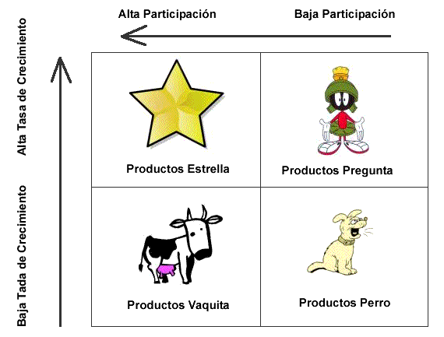
¿Cómo está compuesta la matriz BCG? El eje vertical de la matriz define el crecimiento en el mercado y el horizontal la cuota de mercado o la posición que tiene el negocio en el mercado.

Slide 3
Matriz del Boston Consulting Group
Eje vertical = Crecimiento del mercado
Indicador del atractivo
Indicador de la etapa del ciclo de vida
Indicador de las necesidades de inversión
Eje horizontal = Cuota de Mercado
Indicador de la posición competitiva (rentabilidad)
Indicador de la capacidad de generar fondos

Slide 4
Matriz del Boston Consulting Group
REPRESENTA:
Vinculada a la participación relativa en el mercado, la rentabilidad del negocio (capacidad de obtener beneficios).
Vinculada al ratio de crecimiento, las necesidades de inversión y la fase del ciclo de vida en que se encuentra.
A diferencia de otras matrices, beneficios y necesidades de inversión, el flujo neto de fondos o cash-flow.
El tamaño de los negocios.

Slide 5
Matriz del Boston Consulting Group
Participación
Alta
Baja
Alto
Crecimiento
Bajo

Slide 6
Negocios Estrellas Son aquellos negocios que tienen una alta participación en el mercado con una alta tasa de crecimiento del mismo. Son negocios generadores de rentabilidad pero que requieren constantes inversiones lo que hace que tengan un flujo de fondos nulo o negativo generalmente.
Negocios Vacas Son aquellos negocios que tienen una alta participación en el mercado, pero el mercado tiene una baja tasa de crecimiento. Es este estado, los negocios son generadores de ingresos, lo que implica una importante rentabilidad y con bajas inversiones.

Slide 7
Negocios Signos de Interrogación Estos negocios tienen una baja participación en el mercado y el mercado a su vez tiene una alta tasa de crecimiento. Son negocios que no se conoce exactamente qué pasará con ellos. Requieren de constantes inversiones, las cuales se desconoce si serán rentables o no.
Negocios Perros Se combina una baja participación del mercado por parte de la empresa, con un mercado estancado o pleno decrecimiento. Son productos en su última etapa del ciclo de vida generalmente. En algunos casos puede ser rentable participar en este estado

Slide 8
Matriz del Boston Consulting Group
Difícil crecimiento (a expensas del líder)
Pocas necesidades de inversión y poca generación de fondos (CF + ó – pero en pequeñas cantidades)
Alternativas
Mantenimiento (si CF positivo)
Crecimiento (no aconsejable por su dificultad)
Desinversión controlada o cosecha (paulatina o por fases)
Liquidación (la más lógica)

Slide 9
Matriz del Boston Consulting Group
Crecimiento alto (necesitan fuertes inversiones para convertirse en estrellas)
Rentabilidad pequeña (detraen recursos)
Alternativas
Mantenimiento (terminan siendo perros, no recomendable)
Incrementar cuota de mdo => pasa a estrella y ganar dinero en la madurez (si hay muchos negocios elegir en cuáles invertir)
Deshacerse del negocio y obtener un flujo positivo
Diferenciarse sirviendo a un segmento específico del mdo.

Slide 10
Matriz del Boston Consulting Group
Altamente atractivo (mucho Bº pero elevadas inversiones => puede que no haya CF para financiarla)
Alternativas
Mantenimiento (la única posible pues se convertirá en vaca lechera)
Crecimiento (no necesario pues se es líder)
Liquidación (absurdo)
Altamente atractivo (mucho Bº y bajas inversiones => generadores de flujo de caja para financiar otros negocios

Slide 11
Matriz del Boston Consulting Group
ACCIONES:
Invertir en los negocios estrellas para mantener o reforzar su dominio en el mercado
Proteger los negocios generadores de fondos o vacas lecheras, asegurando el mantenimiento de su posición.
Seleccionar los negocios interrogantes en los que se va a invertir y desinvertir en el resto.
Reducir o modificar el nº de modelos de perros que pueden ser potencialmente rentables y liquidar los restantes.

Slide 12
LA MATRIZ DEL BOSTON CONSULTING GROUP (BCG)
La matriz del BCG muestra en forma gráfica las diferencias existentes entre las divisiones, en términos de la parte relativa del mercado que están ocupando y de la tasa de crecimiento de la industria.
Permitiendo a una organización pluridivisional administrar su cartera de negocios.

Slide 13
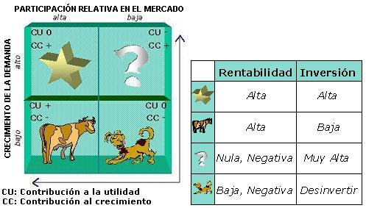

LA MATRIZ BCG
Estrategias a seguir
Estrategias de integración hacia delante, atrás y horizontal, penetración en el mercado, desarrollo del mercado, desarrollo de producto, riesgo compartido)
Estrategias de desarrollo de producto, diversificación
Estrategias Intensivas (penetración en el mercado, desarrollo del mercado o desarrollo del producto)
Antricheramiento, liquidar, descartar o recortar los negocios

Slide 14
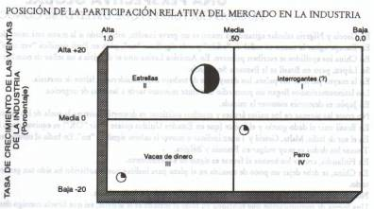

Slide 15
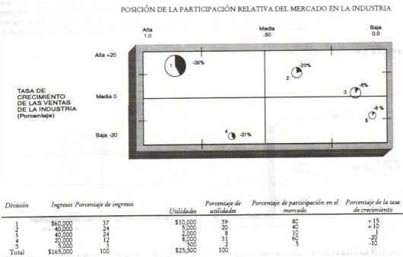

Slide 16
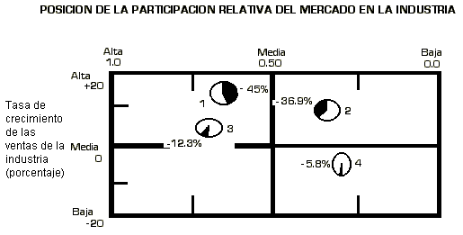
LA MATRIZ BCG
Aplicación de la matriz BCG
División | Ingresos | Porcentaje de ingresos | Utilidades | Porcentaje de utilidades | Porcentaje de participación en el mercado. | Porcentaje de la tasa de crecimiento.
1 2 3 4 TOTAL | 6,168,000 3,793,548.39 1,264,645.16 1,190,880 12,417,073.55 | 49.67 30.55 10.18 9.6 100 | 925,200 758,709.678 252,929.032 119,088 2,055,926.71 | 45 36.90 12.30 5.8 100 | 60 40 70 30 | +15 +10 +5 -5

Slide 17
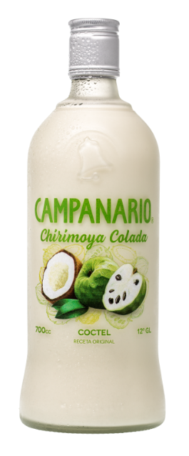

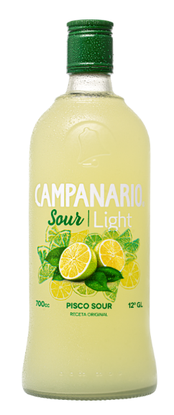
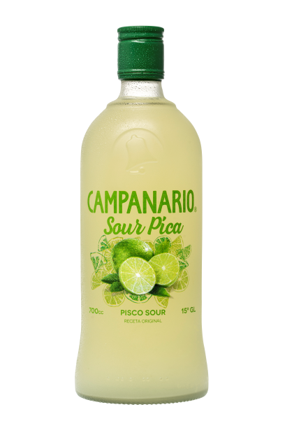








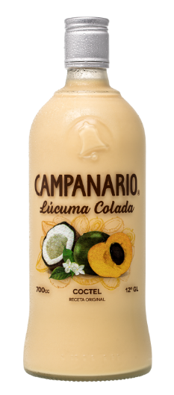

Slide 18


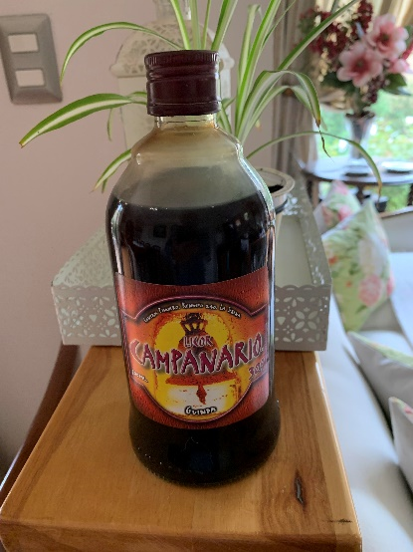

Slide 19



